Slide 1
SHOWROOM MOBIL
Pemrograman Berbasis Objek
Link Github : https://github.com/amayliaacn/351_Aplikasi-Showroom-Mobil.git
Amaylia Ananda Cinta Naditya
2100018351 / G

Slide 2
Deskripsi Aplikasi
Aplikasi Showroom Mobil ini merupakan aplikasi yang dapat digunakan user untuk melakukan transaksi beli ataupun transaksi jual. Aplikasi ini memudahkan user atau pengguna untuk melakukan pembelian mobil maupun penjualan mobil yang mana saat user memilih satu diantara kedua menu itu maka user akan dimintai identitas diri dan spesifikasi mobil(apabila memilih menu jual mobil) untuk memulai transaksi. Setelah itu akan ditampilkan bukti transaksi. Jika user memilih salah satu diantara daftar mobil maka akan tampil detail mesin,performa dan detail dimensi dari mobil yang dipilih.

Slide 3
Fitur – Fitur Aplikasi
Pada aplikasi “Showroom Mobil” terdapat beberapa fitur yaitu :
Pembelian Mobil (Daftar Mobil , Input Data Pembeli , dan Waktu Pembayaran )
Penjualan Mobil (Waktu Pembayaran, Input Data Penjual, dan Detail dari Mobil yang akan dijual)

Slide 4
Alur Kerja
Pada saat aplikasi dijalankan maka akan menampilkan tiga (3) menu yaitu pembelian, penjualan dan juga menu keluar.
Kemudian apabila user atau pengguna ingin memilih menu pembelian maka aplikasi langsung mengarahkan user ke daftar mobil yang tersedia di showroom ini dan jika user memilih salah satu dari dari daftar mobil ynag tersedia maka program akan menampilkan detail (detail mesin, performa dan juga dimensi) dari mobil tersebut/ yang dipilih.
Ketika user telah memiloh mobil yantg akan dibeli,selanjutnya user akan diminta untuk memasukkan identitas diri dan mengisi nominal pembayaran.
Kemudian apabila user atau pengguna memilih menu penjualan,maka user akan dimintai identitas dan juga spesifikasi dari mobil yang akan dijual tersebut.
Ketika pengguna telah selesai,maka akan tampil bukti transaksi dan user dapat memilih menu keluar untuk keluar dari program atau aplikasi.

Slide 5
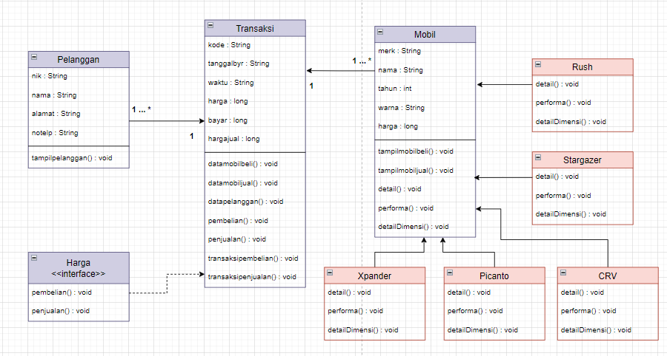
Diagram Class

Slide 6
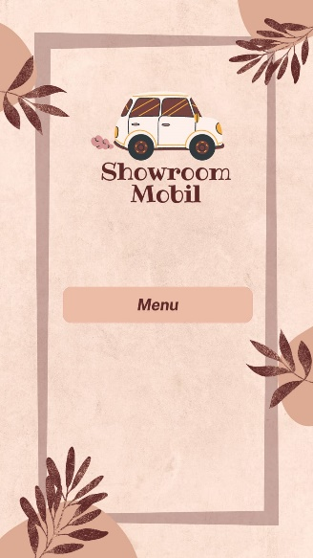
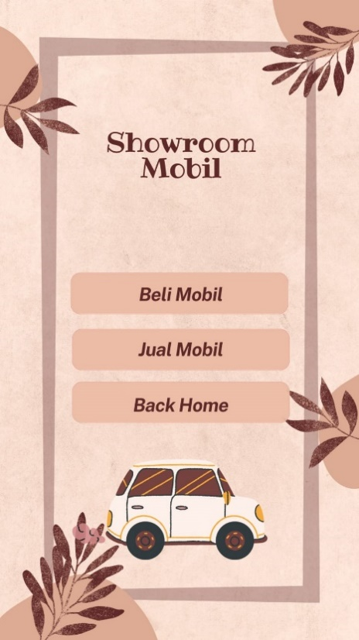
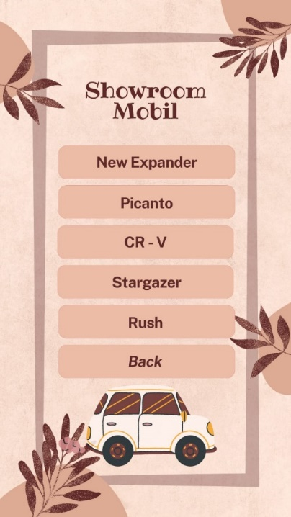
Rancangan Antarmuka (UI)
Tampilan Awal
Tampilan Menu
Tampilan Daftar Mobil

Slide 7
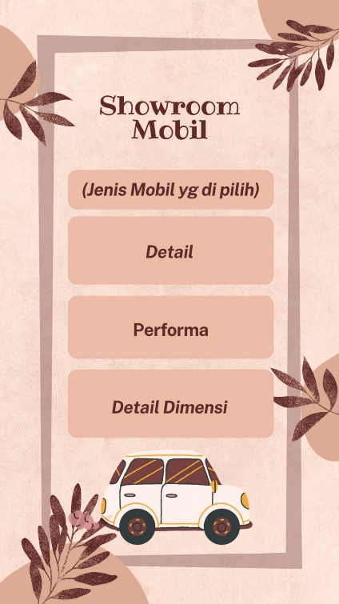
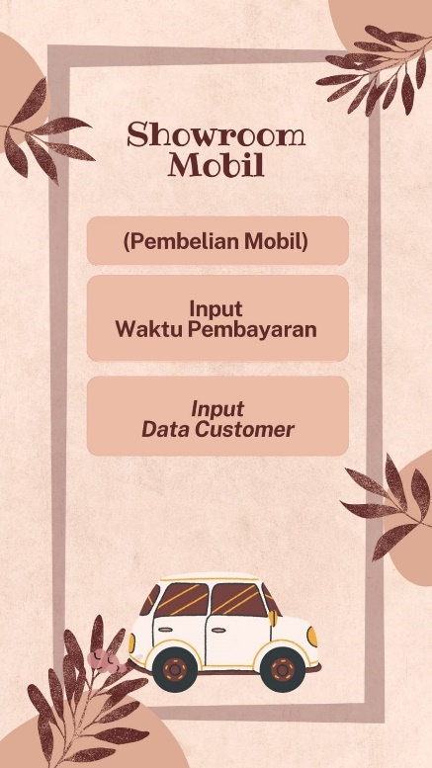
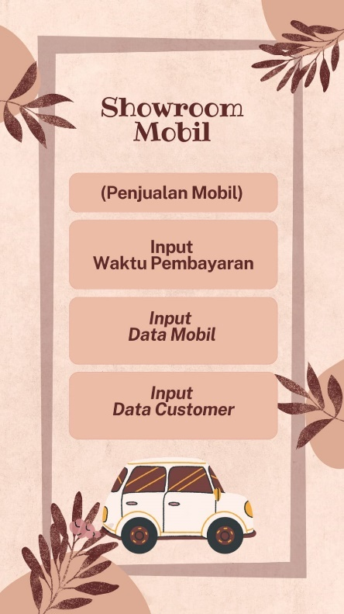
Rancangan Antarmuka (UI)
Tampilan Detail
Mesin
Tampilan Transaksi Pembelian
Tampilan Transaksi Penjualan

Slide 8
Screenshot Coding di IDE

Slide 9
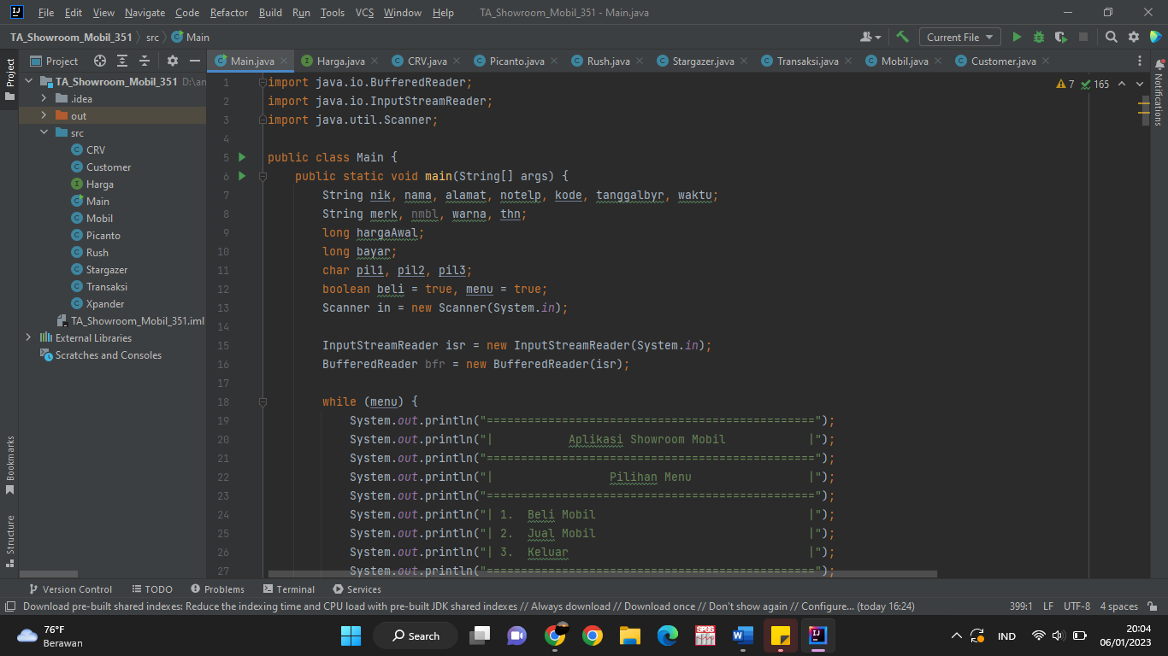
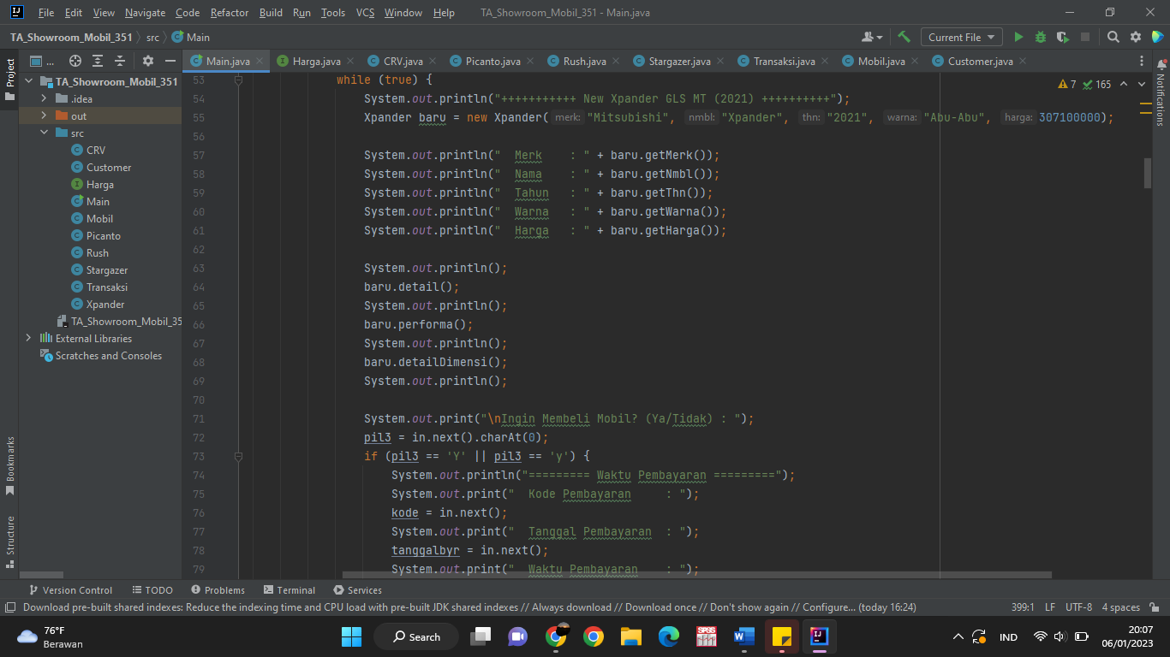
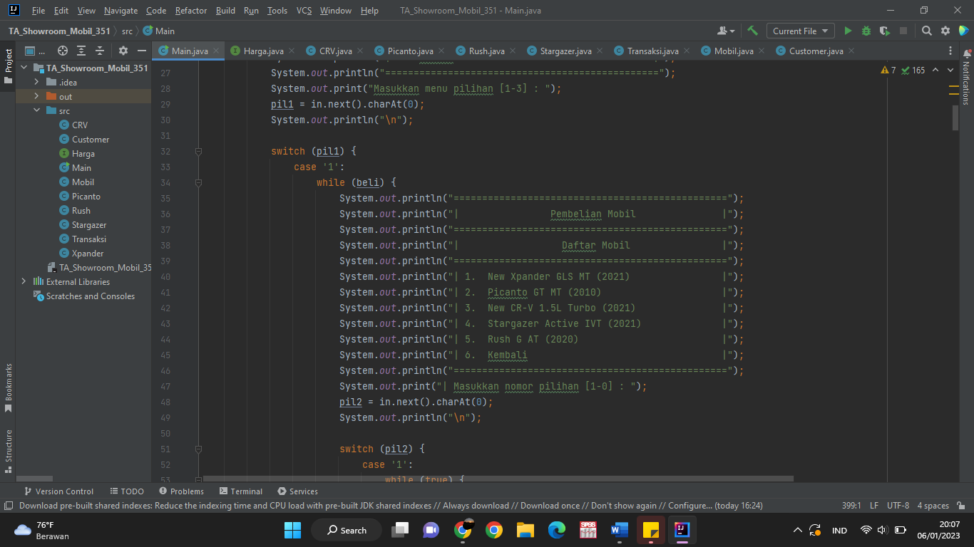
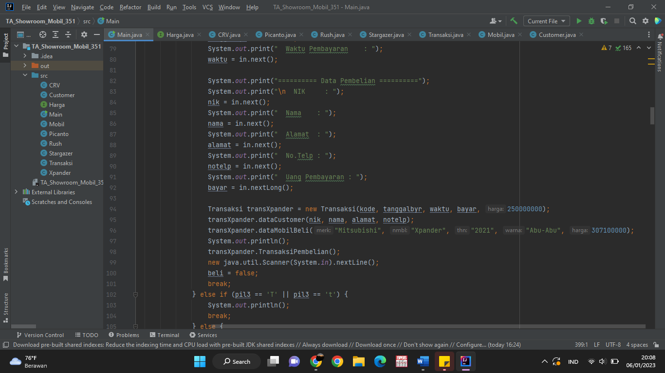
Main.java

Slide 10
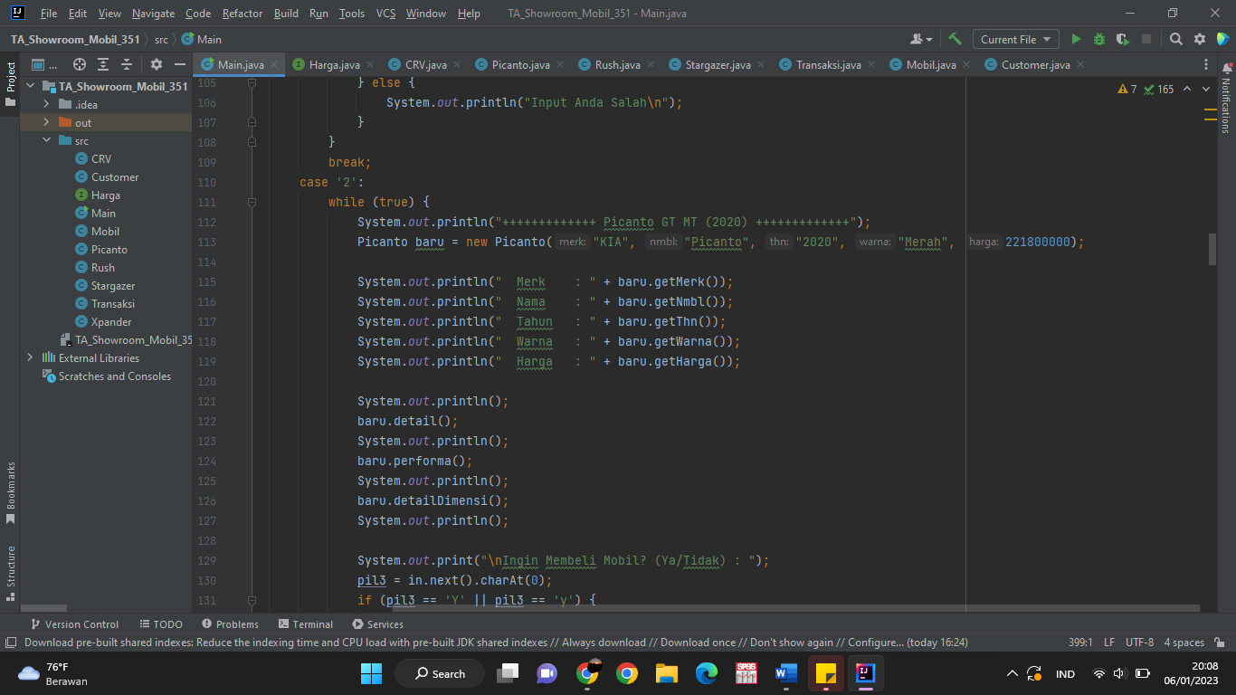
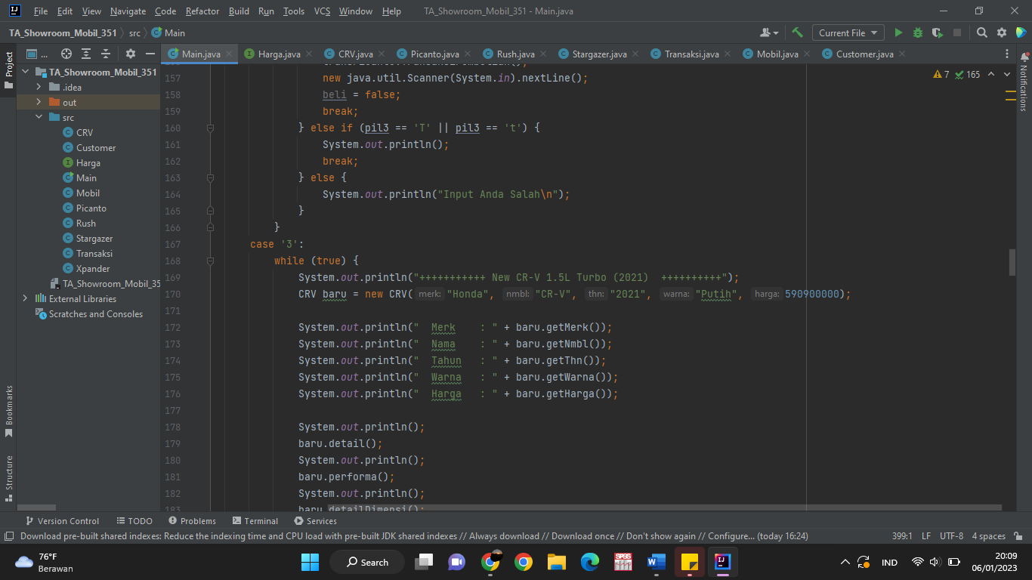
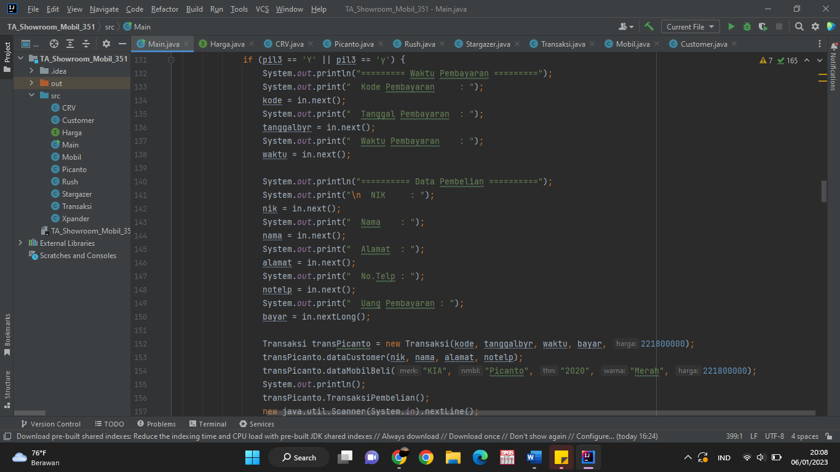
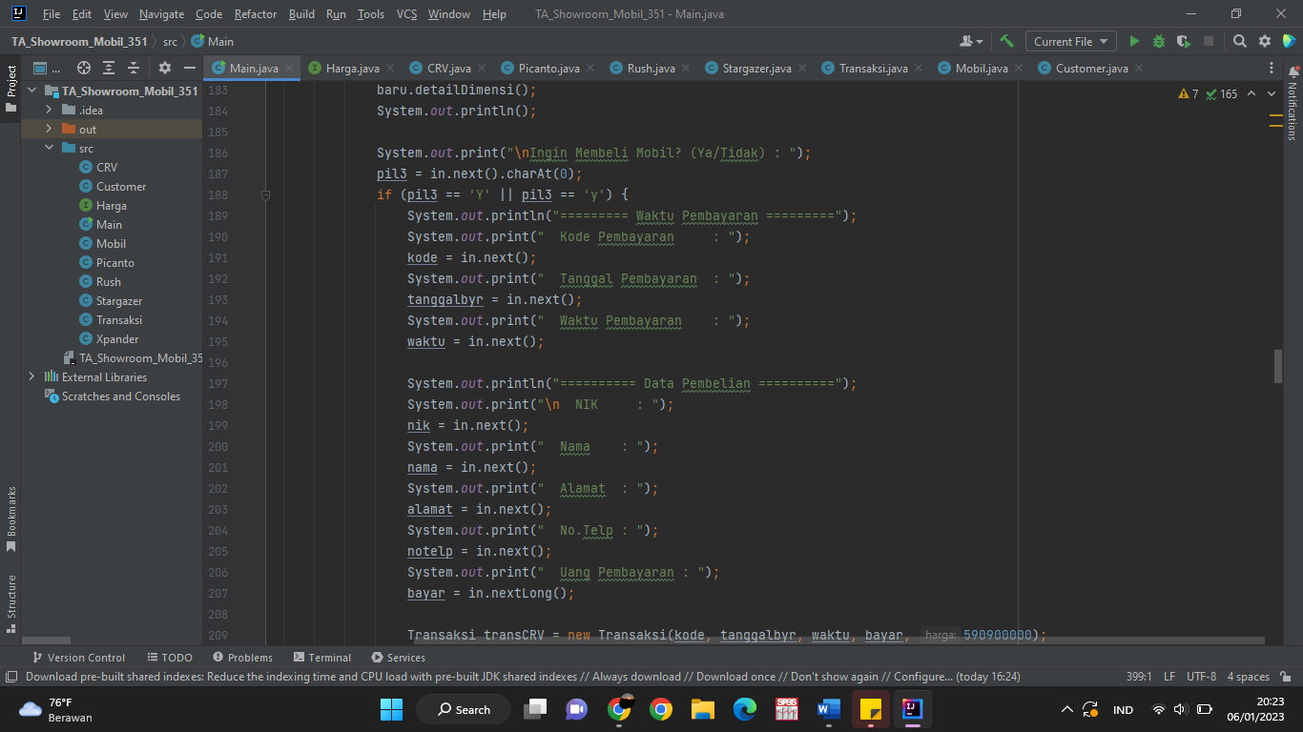
Main.java

Slide 11
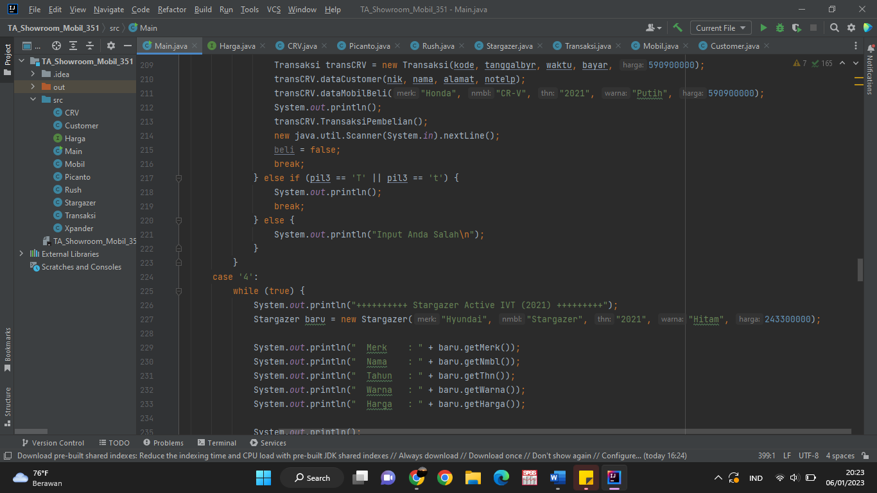
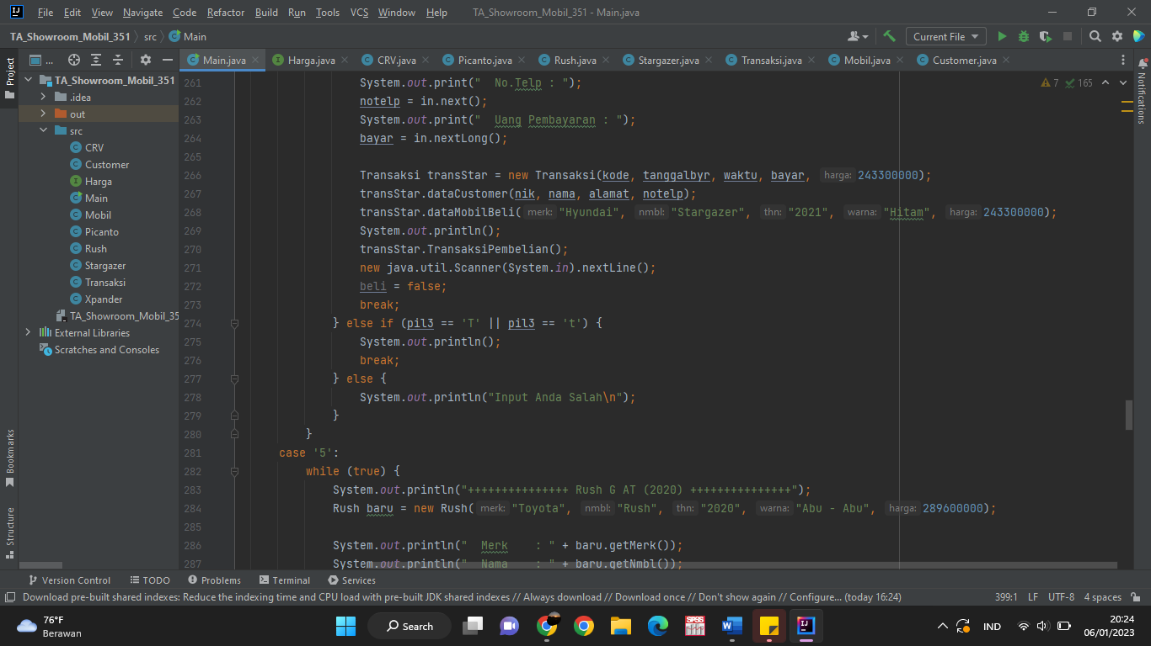
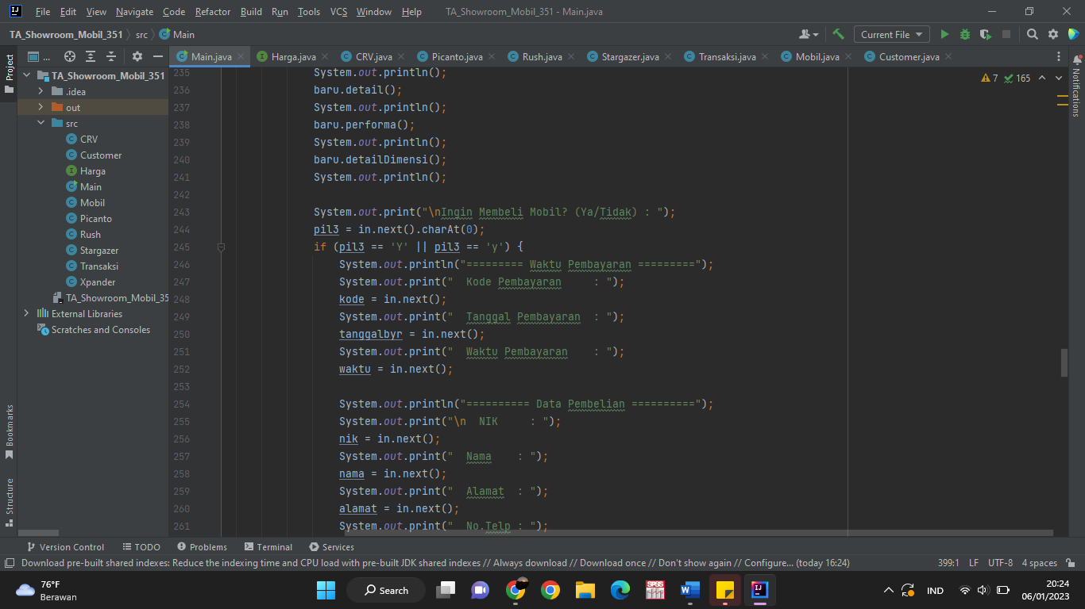
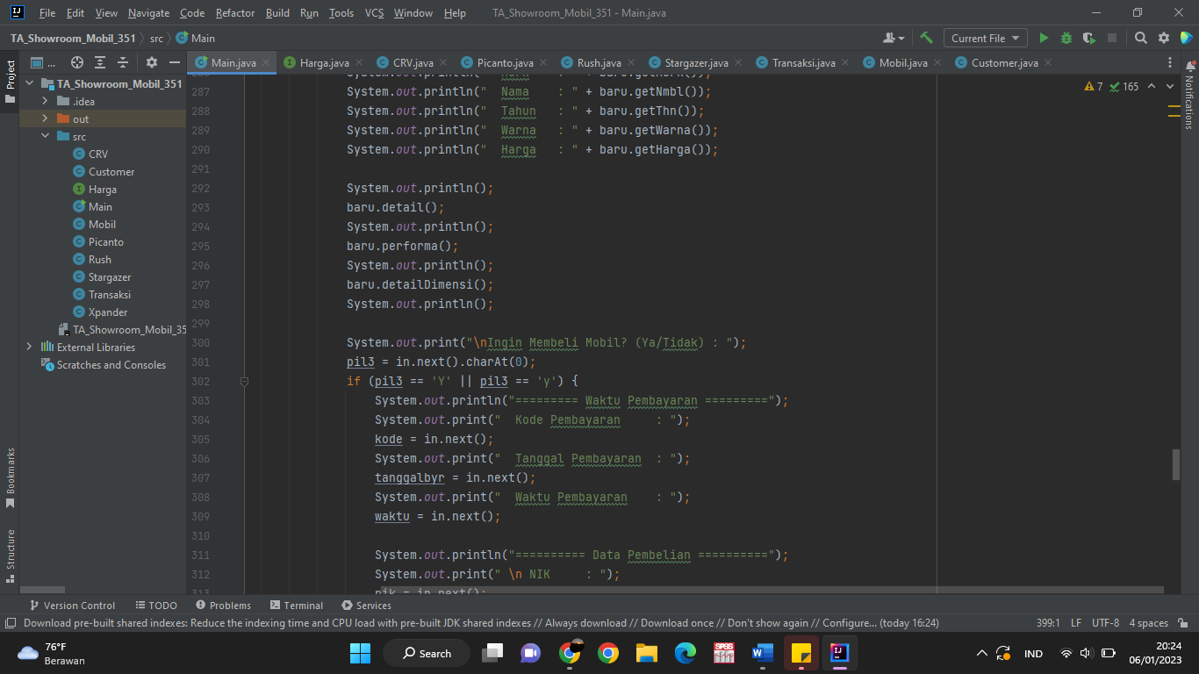
Main.java

Slide 12
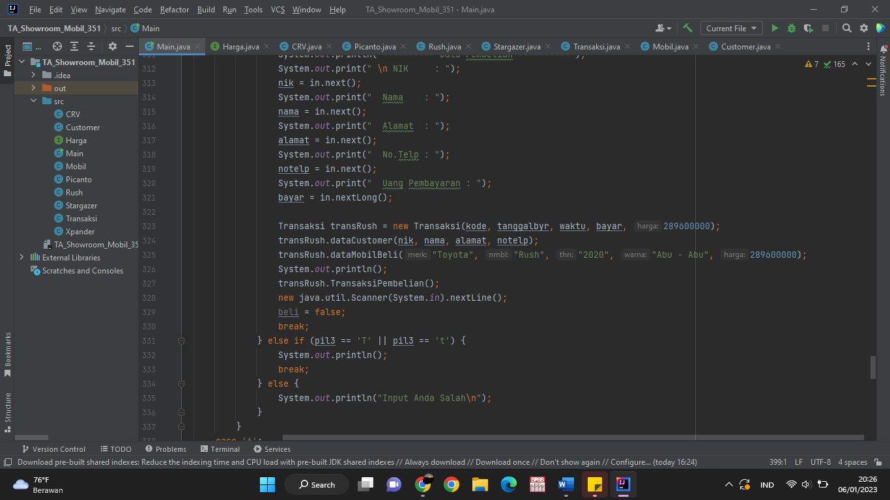
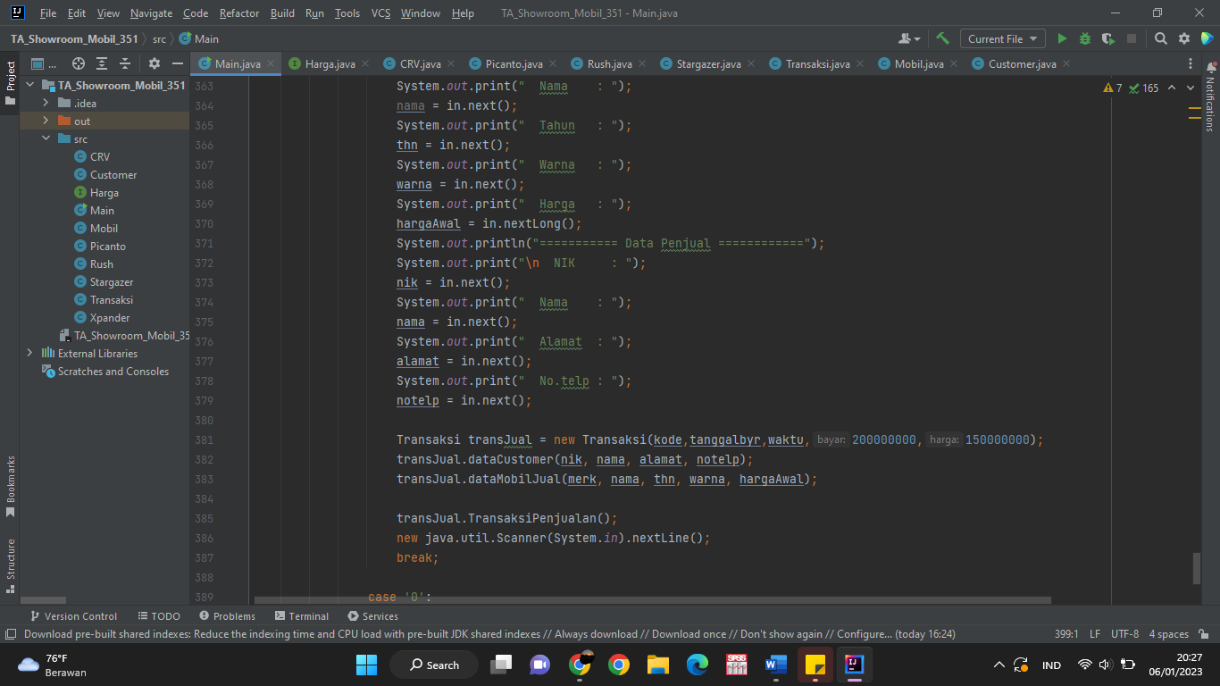
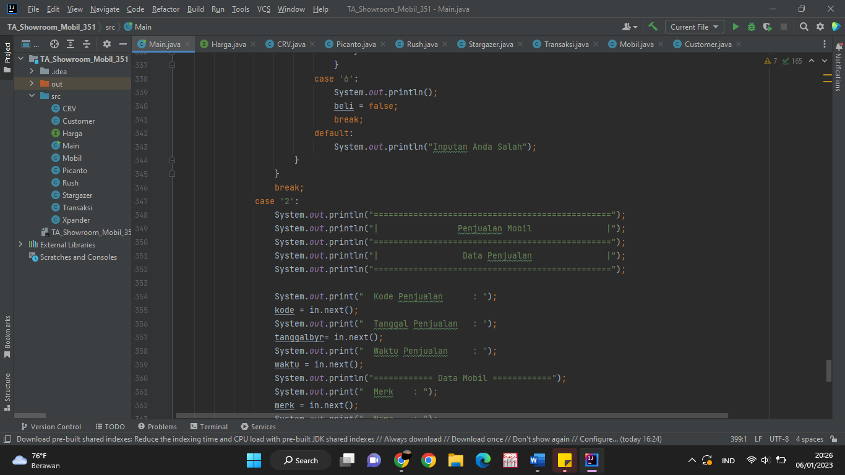
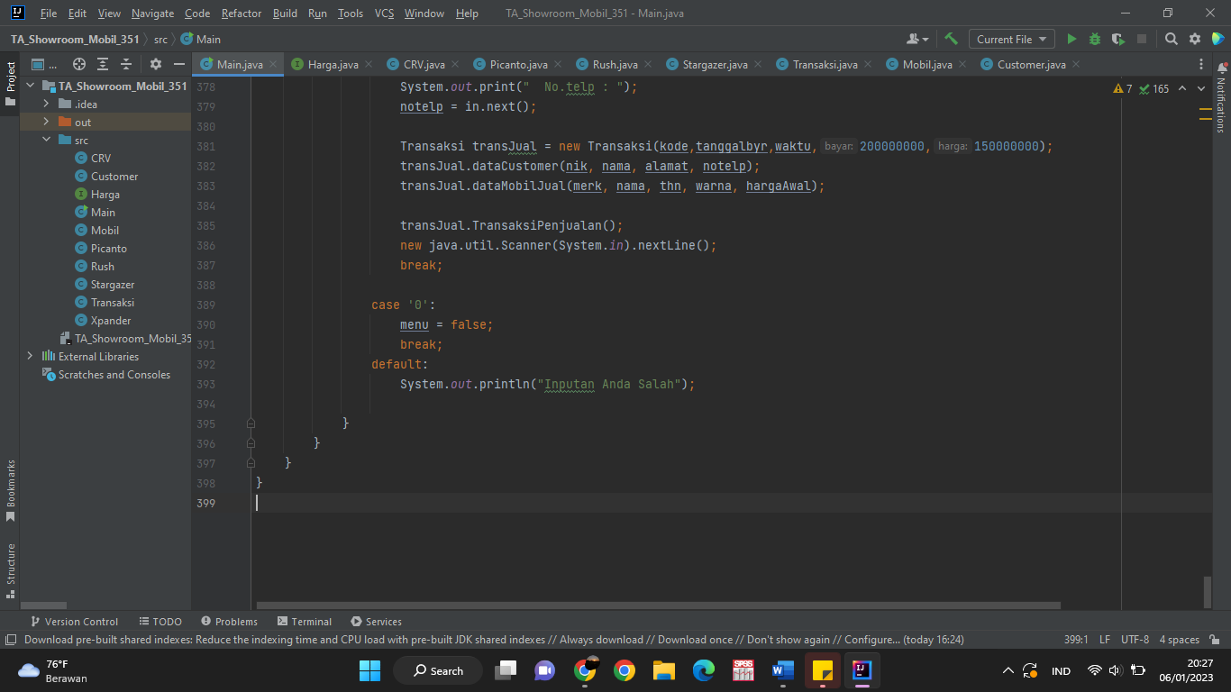
Main.java

Slide 13
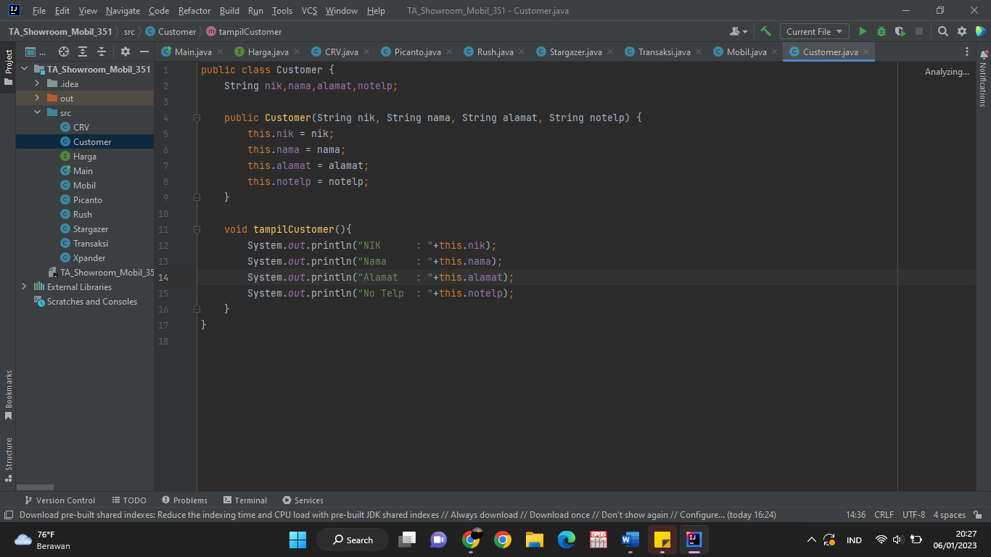
Customer.java

Slide 14
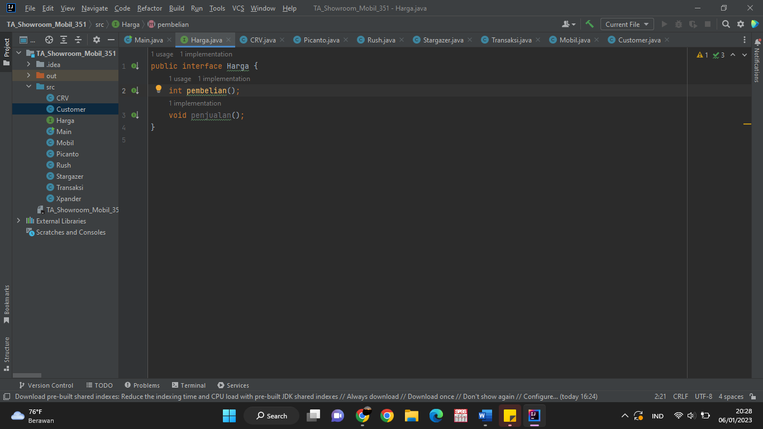
Harga.java

Slide 15
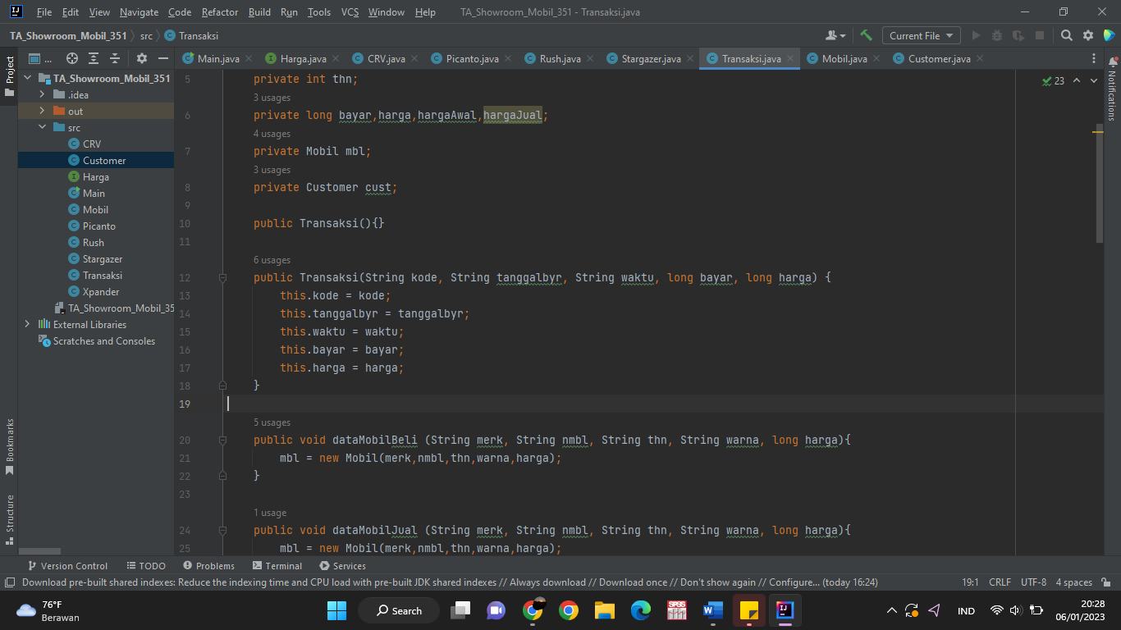
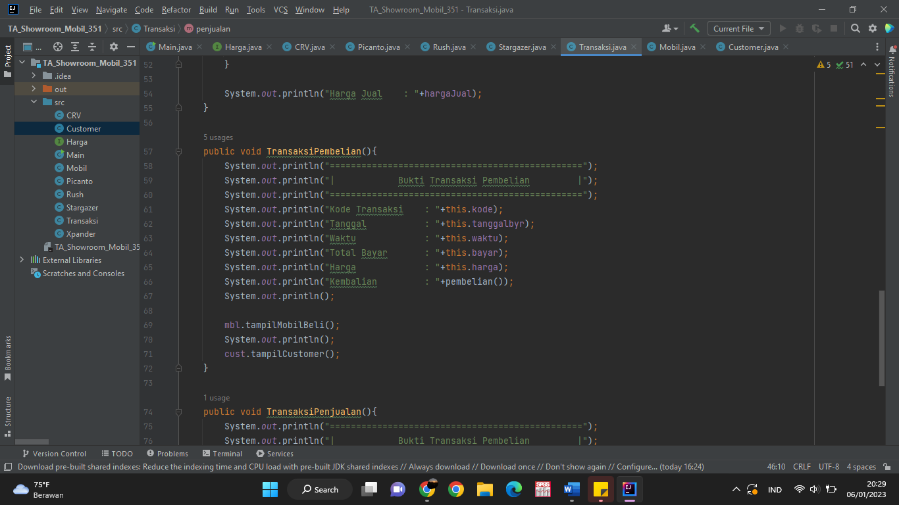
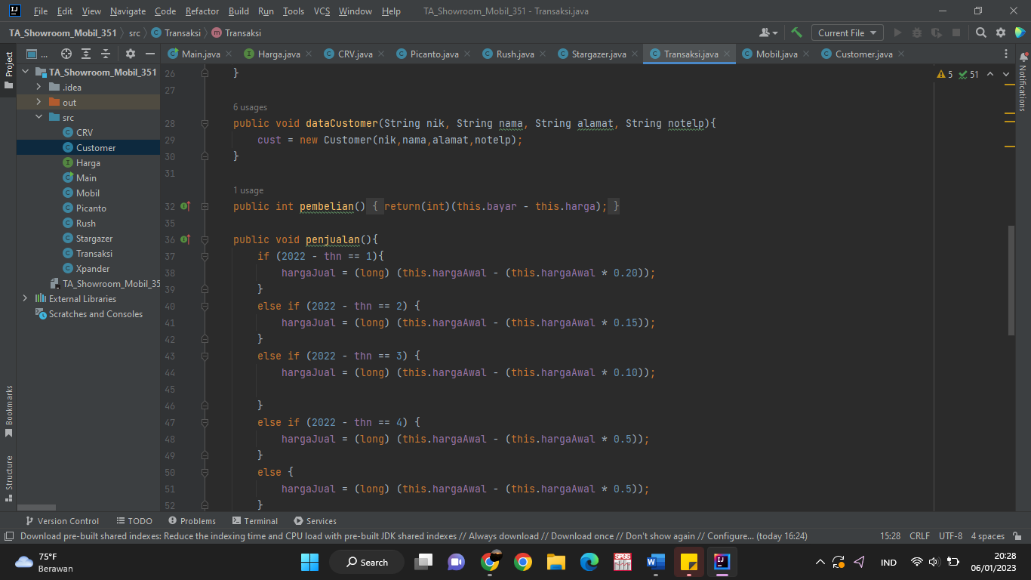
Transaksi.java

Slide 16
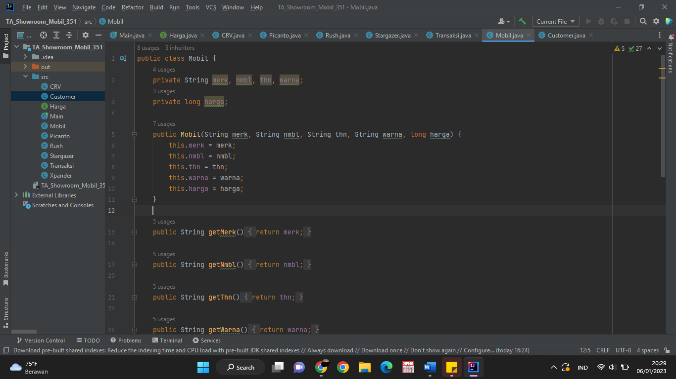
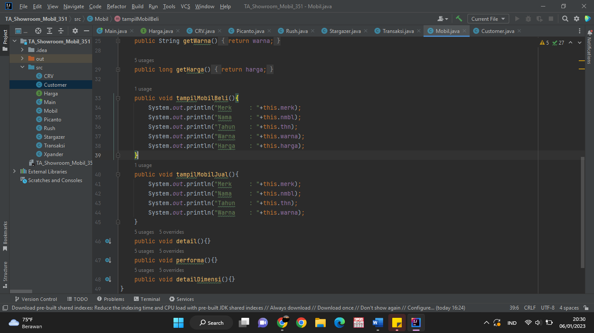
Mobil.java

Slide 17
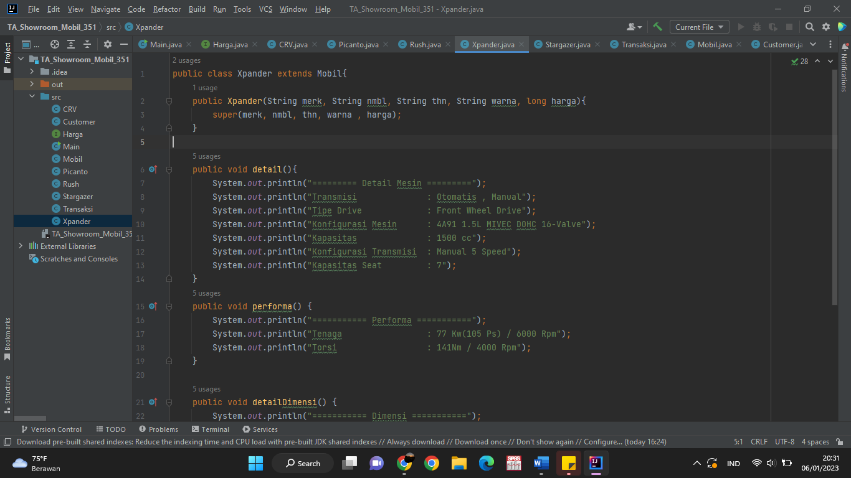
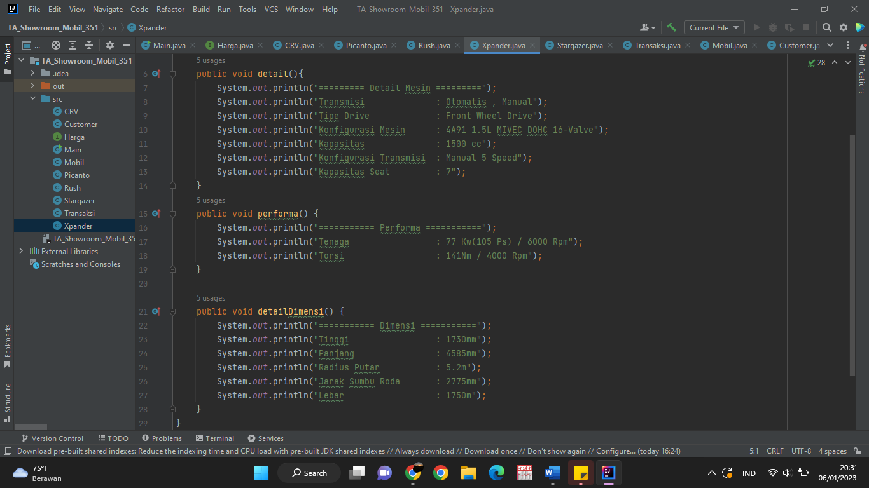
Xpander.java

Slide 18
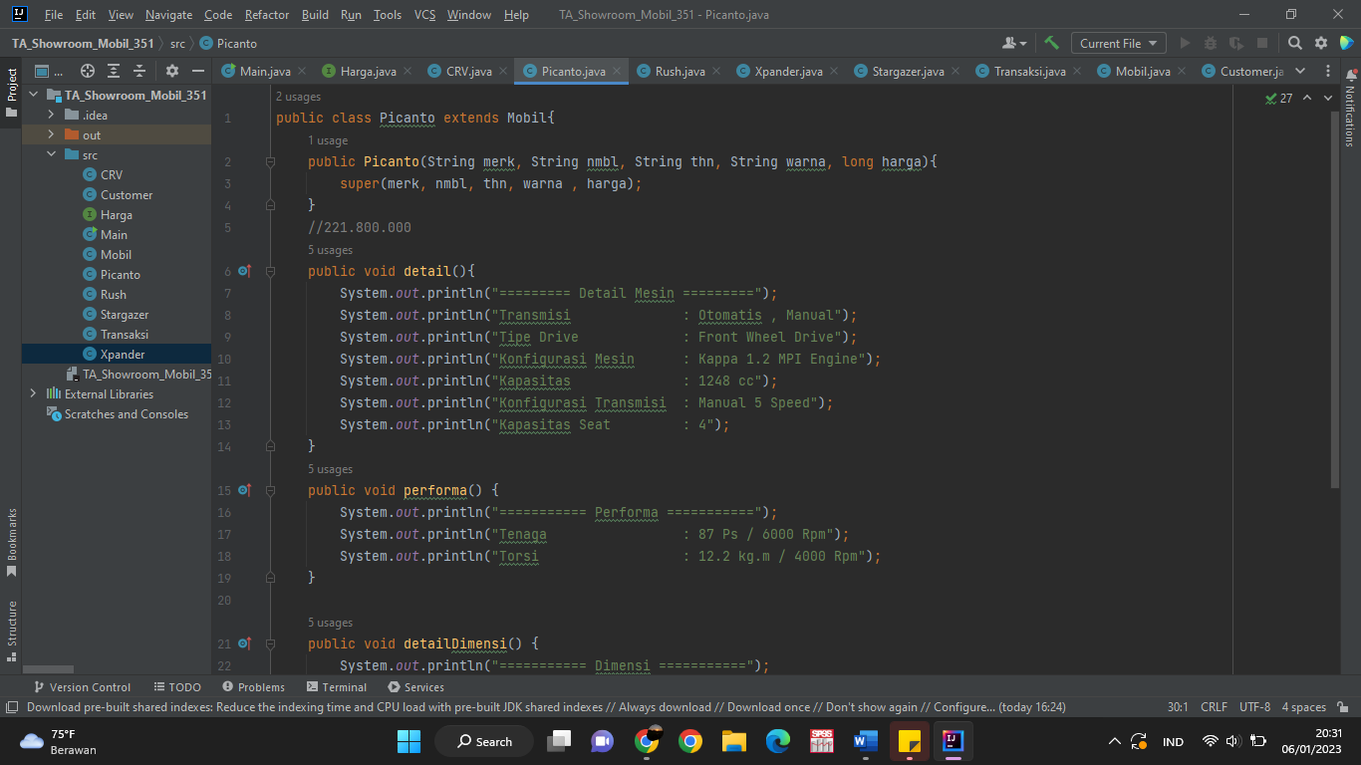
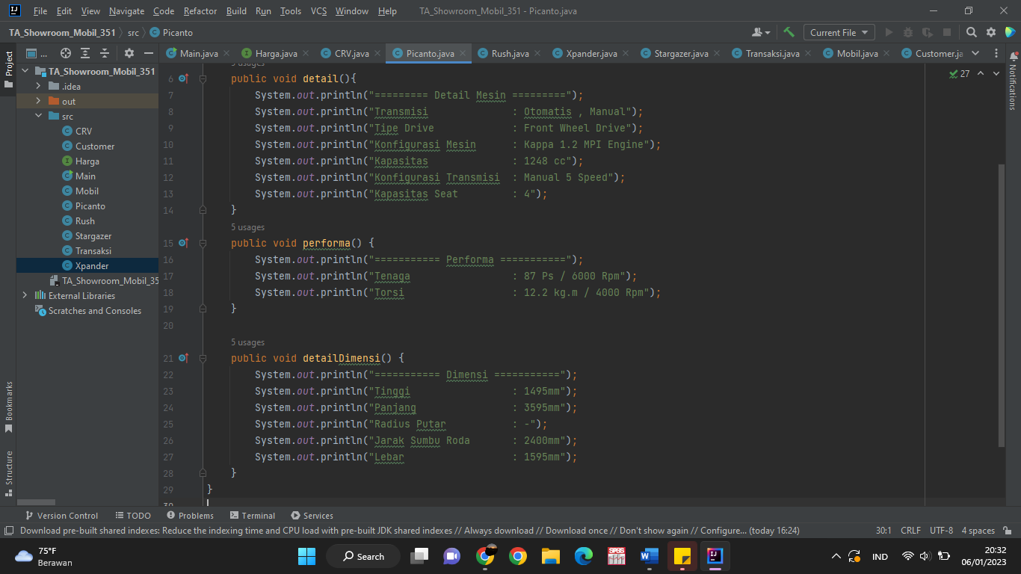
Picanto.java

Slide 19
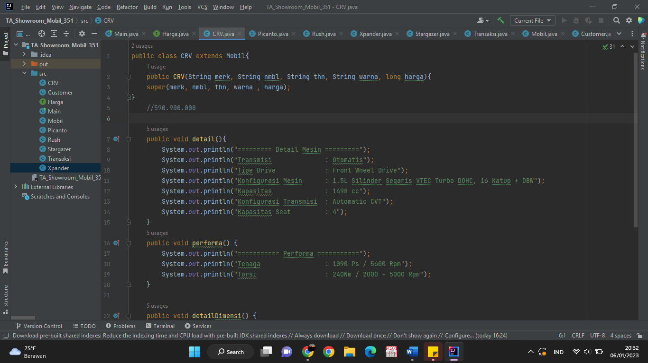
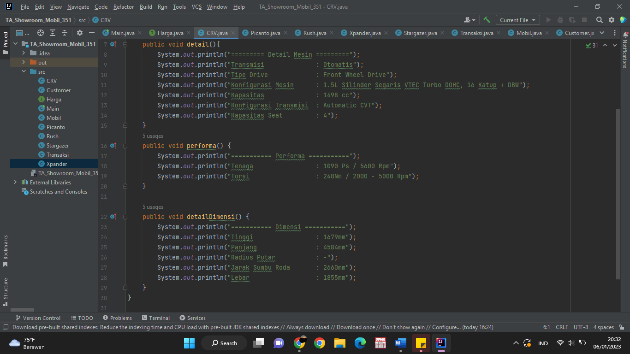
CRV.java

Slide 20
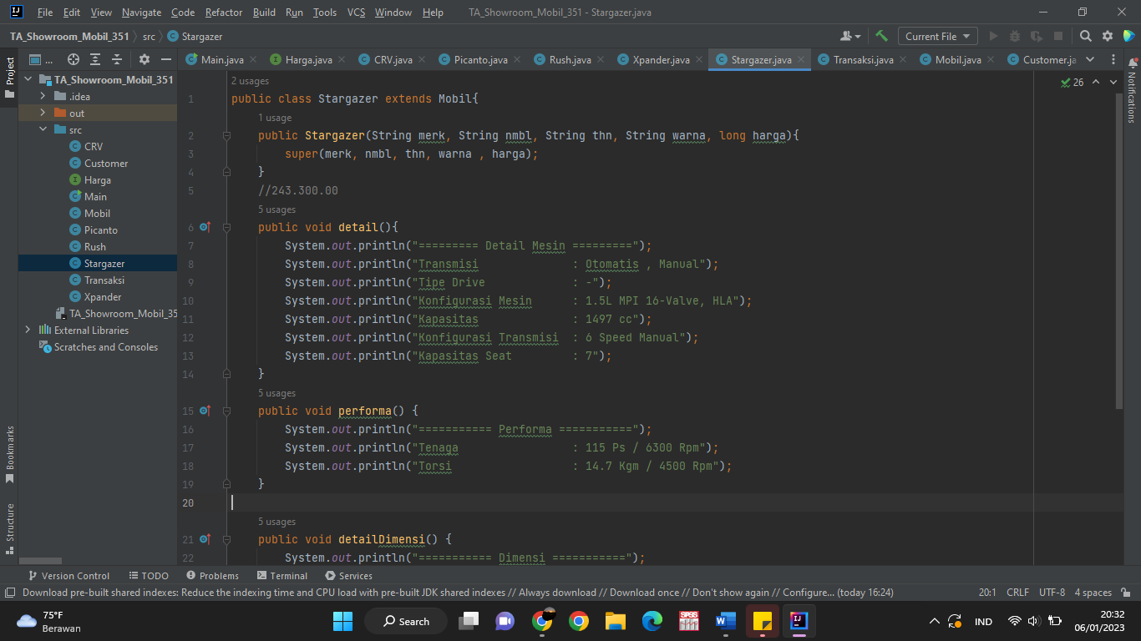
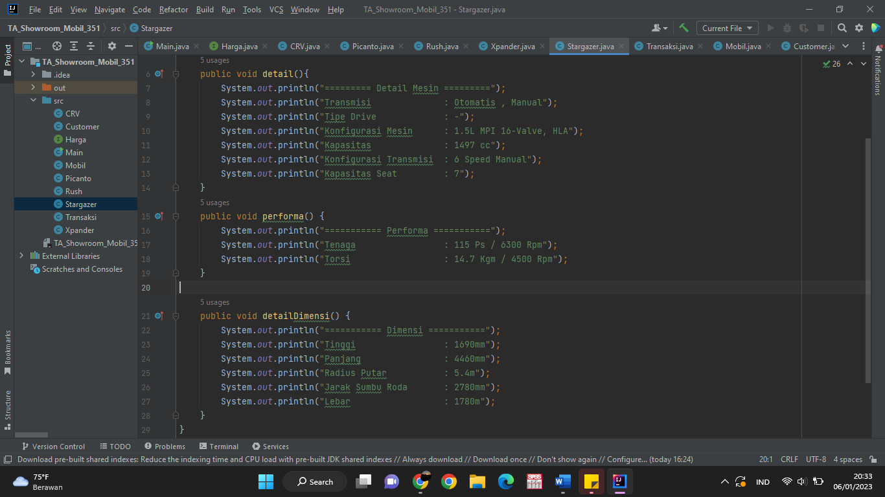
Stargazer.java

Slide 21
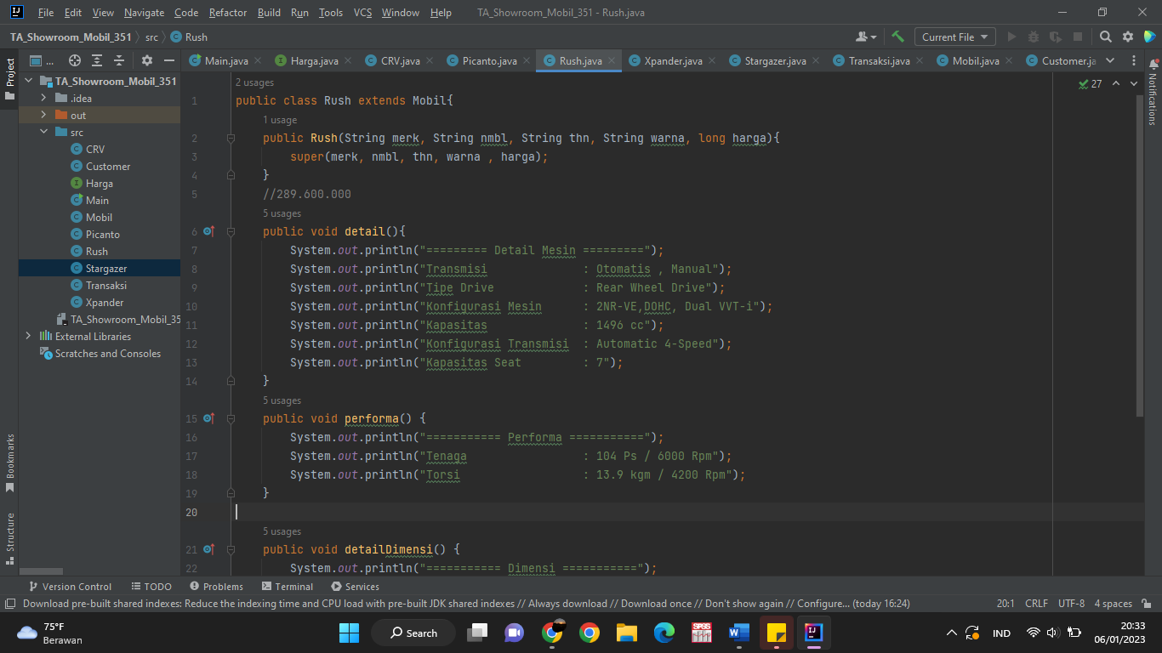
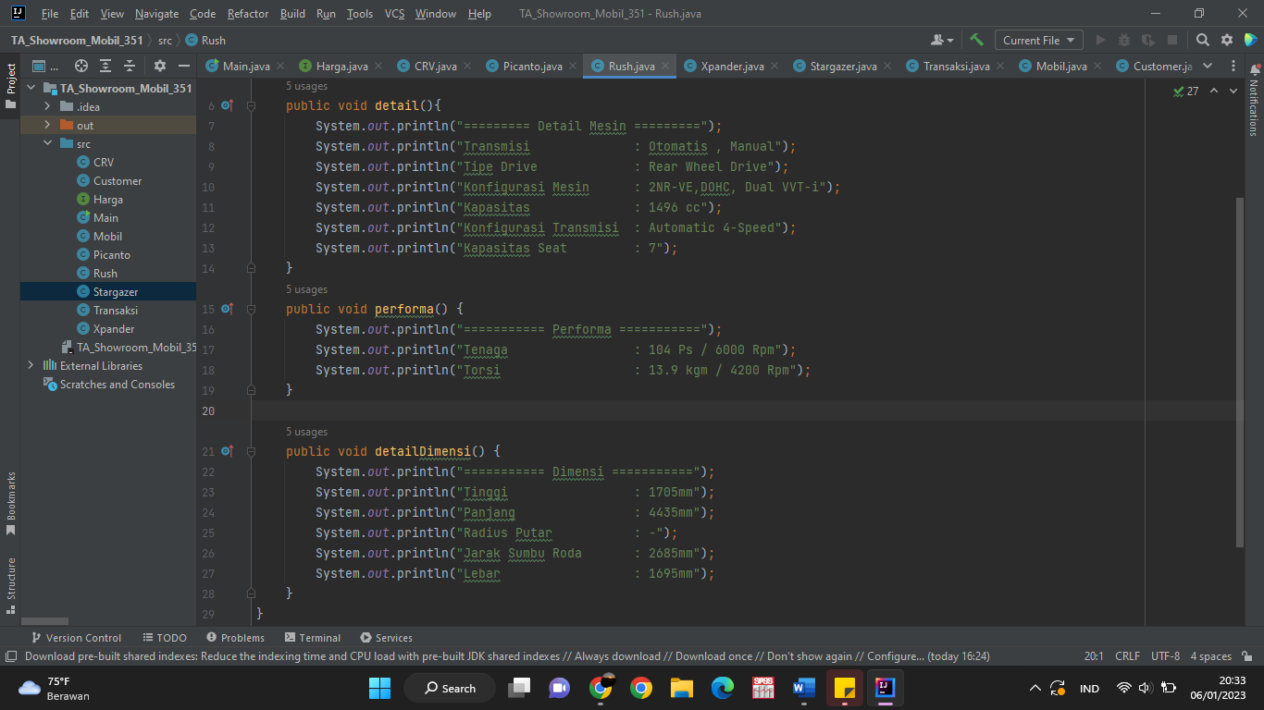
Rush.java

Slide 22
Screenshot Tampilan Luaran Program

Slide 23
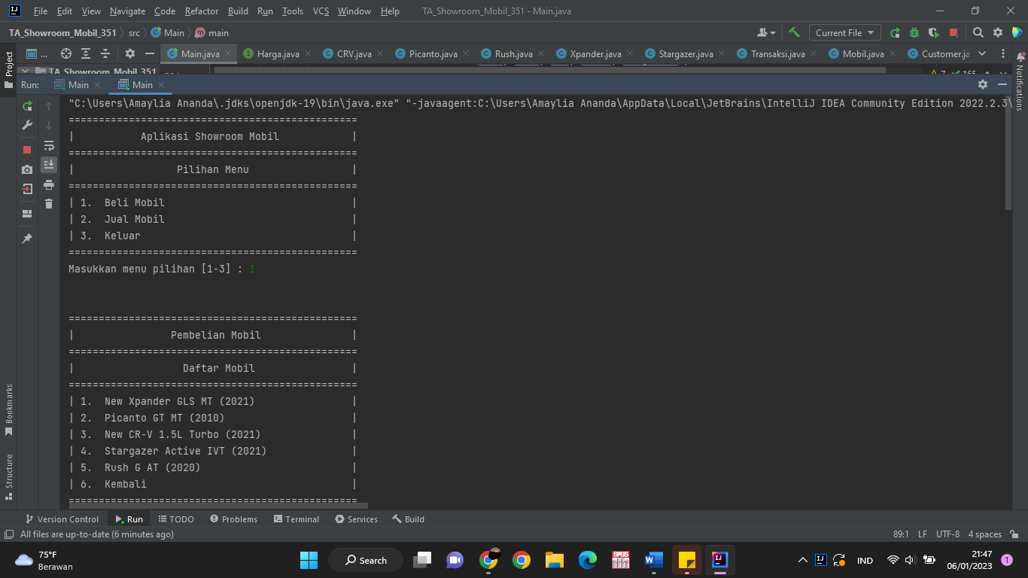
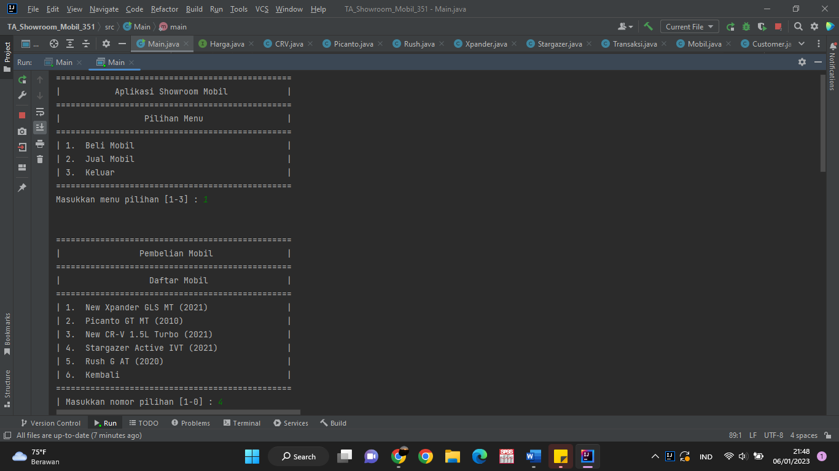
01. Pembelian Mobil

Slide 24
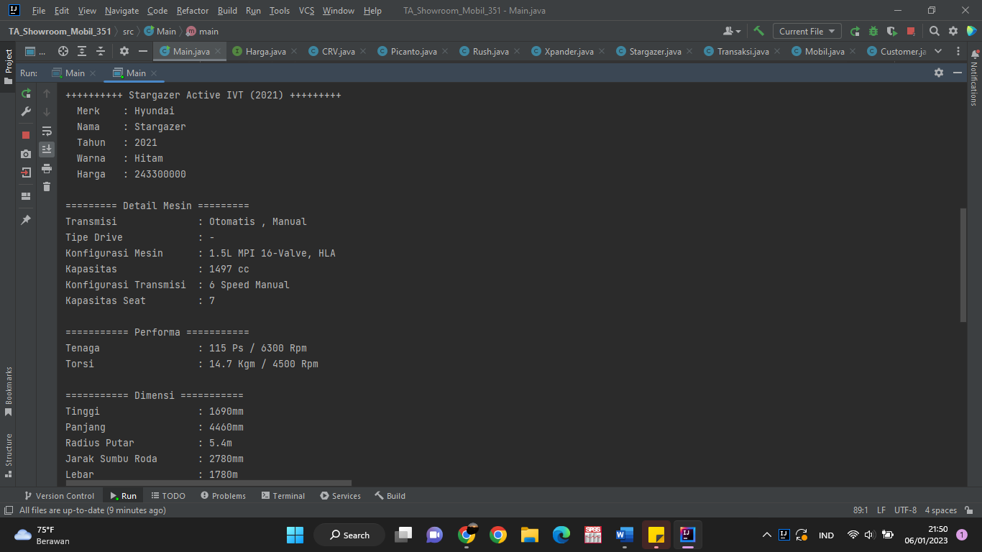
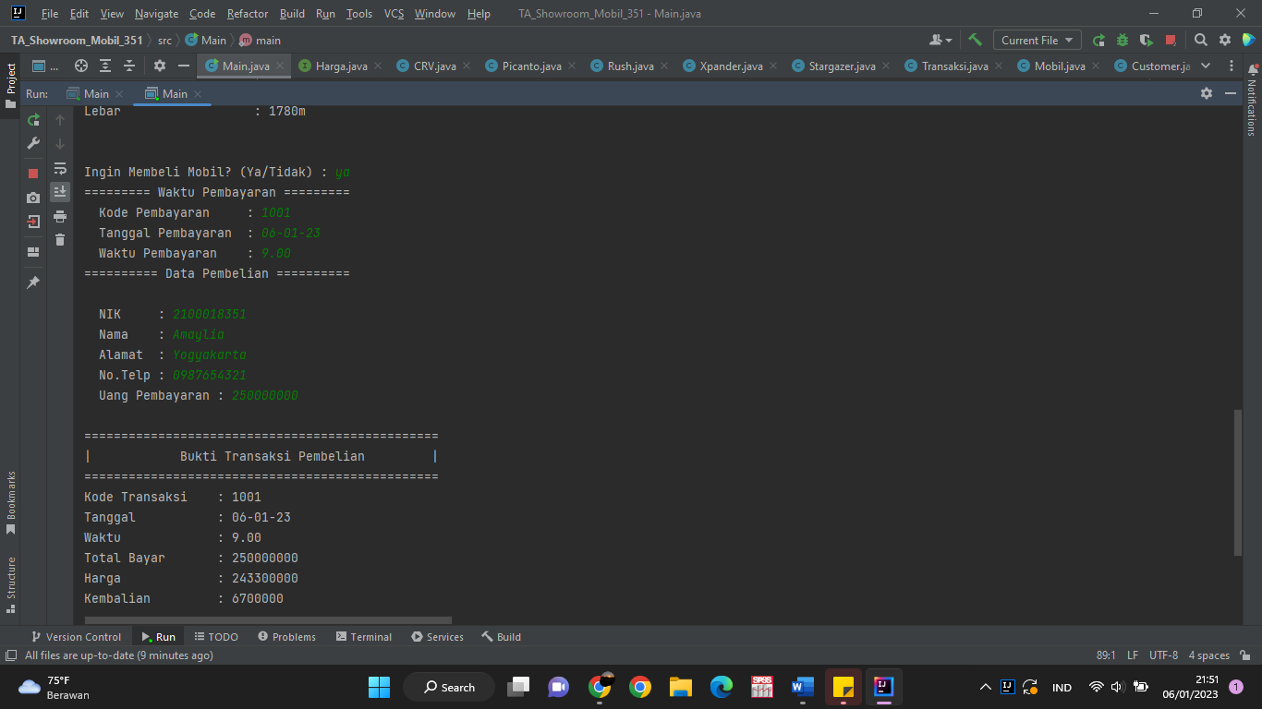
01. Pembelian Mobil

Slide 25
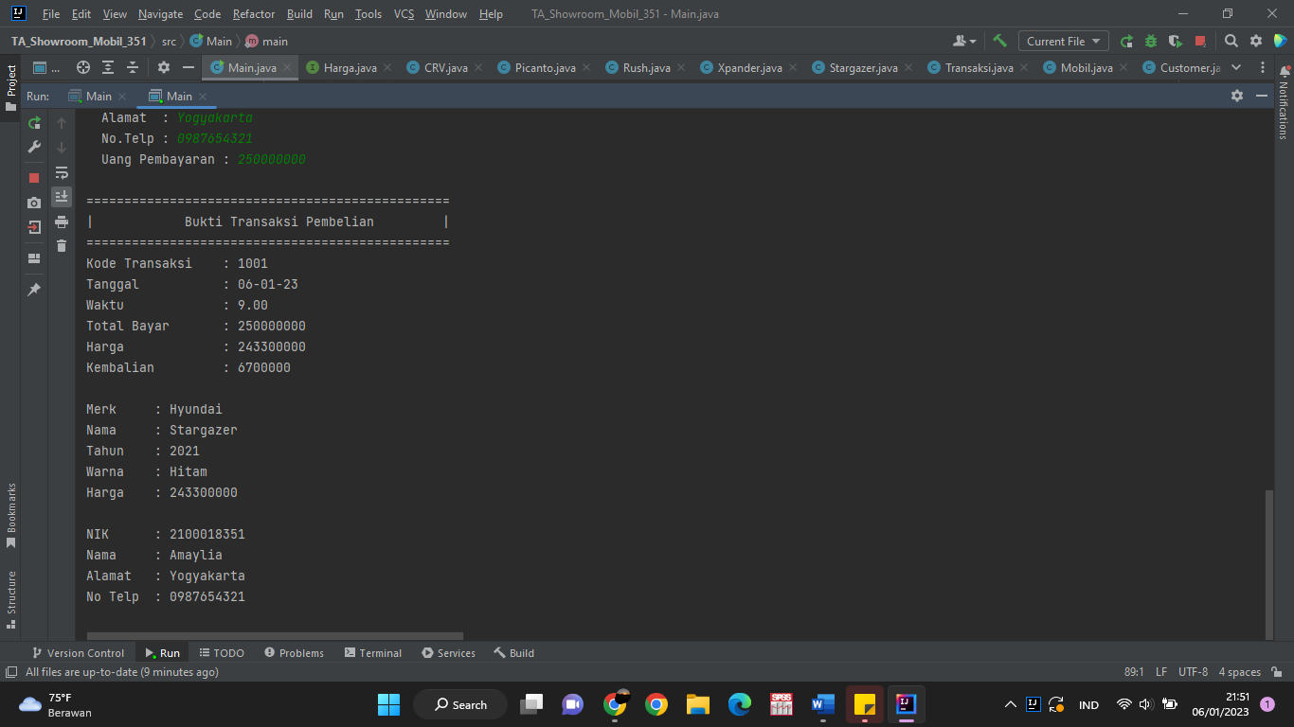
01. Pembelian Mobil

Slide 26
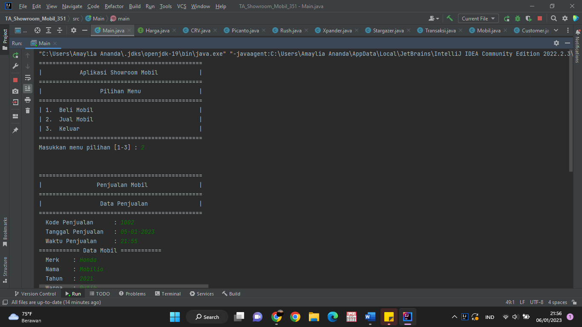
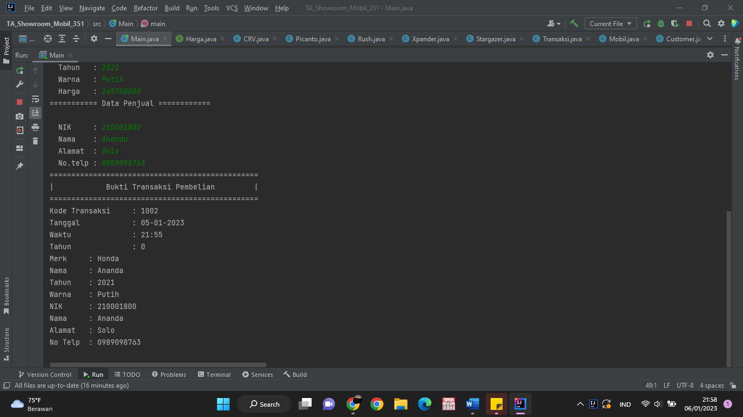
02. Penjualan Mobil

Slide 27
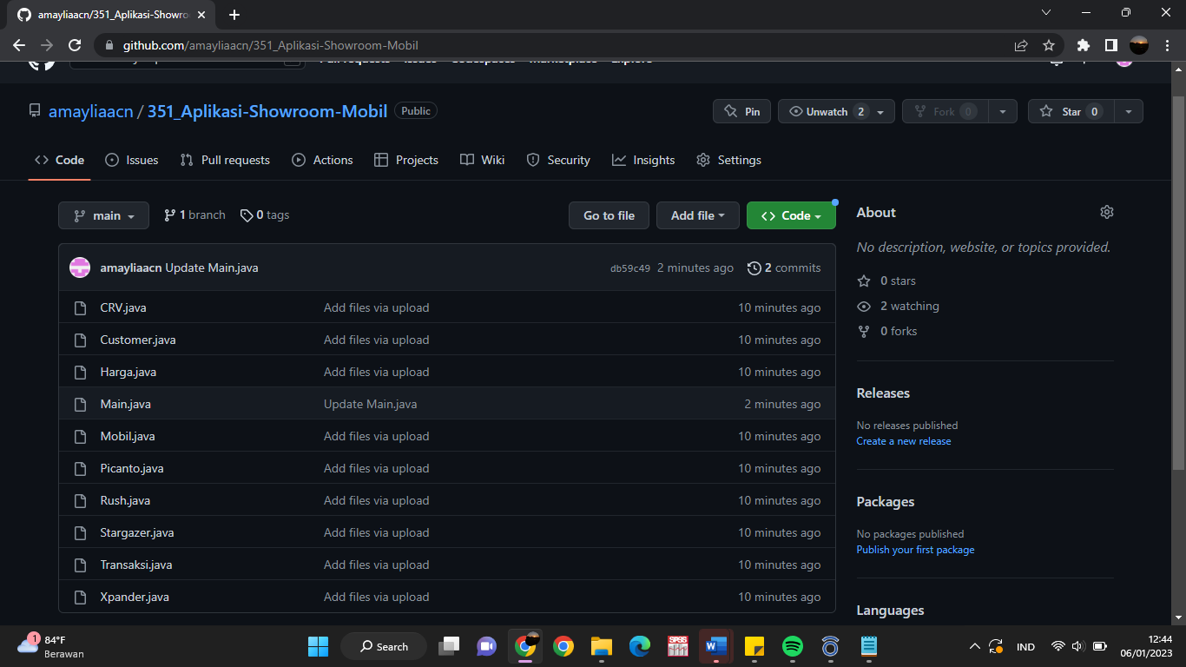
Screenshot Tampilan Unggahan Halaman Projek Github

Slide 28
Thank You

